Slide 1

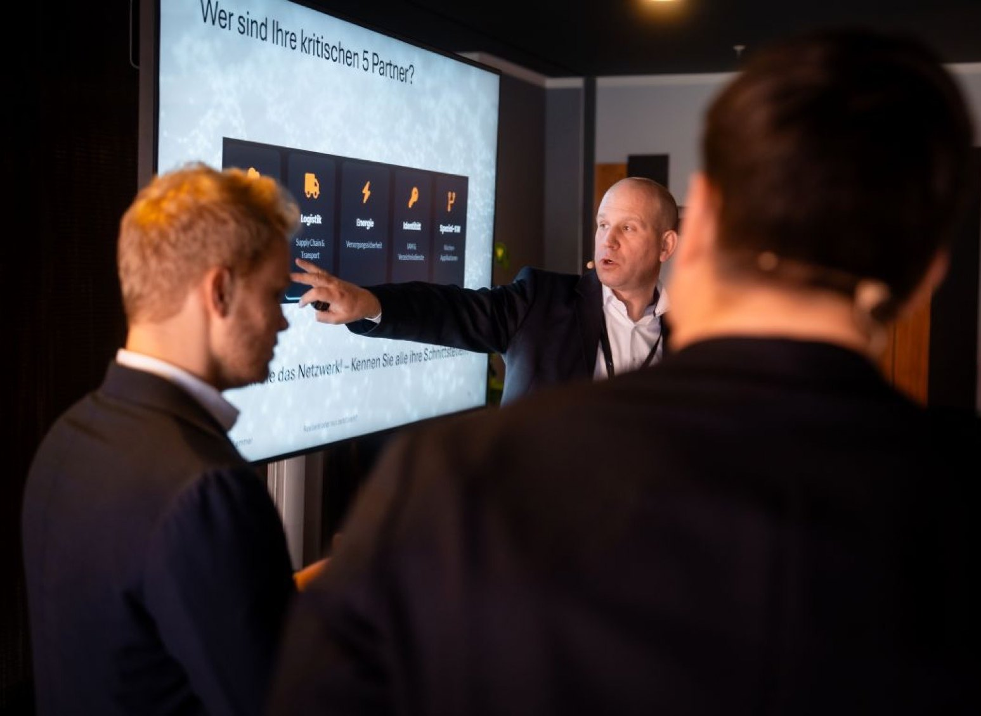

CPT 2027 · 11. UND 12. MAI · MÜNCHEN
Partner werden.
Haltung zeigen.
Die Cybersecurity-Konferenz für Entscheider:innen aus Wirtschaft, Politik und Gesellschaft. Partnerbroschüre 2027.
11. UND 12. MAI 2027 · MÜNCHEN · CPT.EVENTS

Slide 2
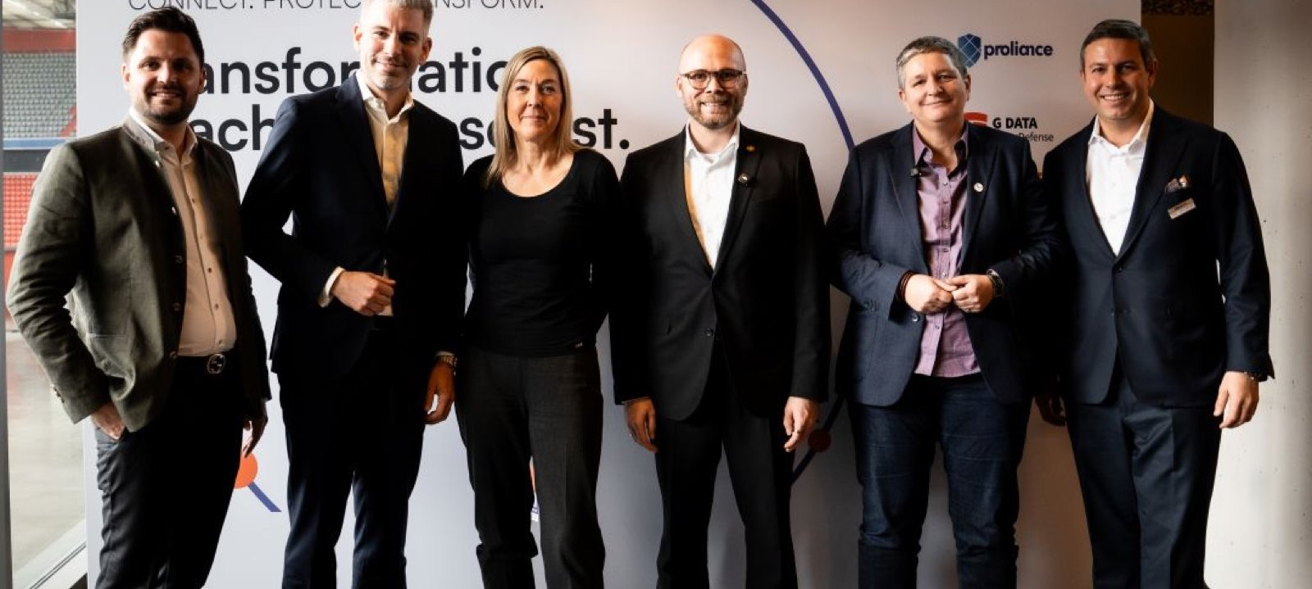
WARUM ES DIE CPT GIBT
Cybersecurity ist die Basis für die digitale Zukunftsfähigkeit unserer Gesellschaft.
Die CPT (Connect. Protect. Transform.) bringt seit 2025 die Menschen zusammen, die Verantwortung für die digitale Sicherheit tragen: Vorstände und Geschäftsführungen, Politik und Verwaltung, Wissenschaft und Gesellschaft.
Zwei Tage: Tag 1 gibt allen gemeinsam Orientierung, Tag 2 vertieft in vier Fach-Streams.
Alle Themen und Speaker:innen wählt ein unabhängiger Aufsichtsrat aus. Bühnenplätze lassen sich nicht kaufen. Genau das macht die Partnerschaft wertvoll: Sie sind dort präsent, wo Entscheidungen vorbereitet werden, neutral und auf Augenhöhe.
2026 kamen 500 Teilnehmende, 92 Prozent waren zufrieden, über 850.000 Menschen sahen die CPT in den sozialen Medien.
11. UND 12. MAI 2027 · MÜNCHEN · CPT.EVENTS

Slide 3
PARTNERSCHAFT
Fünf Stufen, ein Versprechen.
Co-Host
Trägt die Konferenz gemeinsam mit FTAPI. Präsenz auf allen Bühnen und Kanälen.
Platin
Premium-Präsenz vor Ort, im Programm und in der Kommunikation.
Gold
Sichtbar dort, wo sich Führungskräfte treffen: Stand, Logo, Business-Breakfast.
Silber
Logo-Präsenz und Tickets für Ihr Team.
Connect
Der Einstieg ins Netzwerk der CPT.
Details, Preise und Add-ons: cpt.events/sponsor-werden
11. UND 12. MAI 2027 · MÜNCHEN · CPT.EVENTS

Slide 4


IHR KONTAKT
Together, we protect
what matters.
Thomas Händl · Founder CPT
marketing.cpt@ftapi.com
cpt.events
11. UND 12. MAI 2027 · MÜNCHEN · CPT.EVENTS

